Slide 1
Опыт создания ССТ линз и дальнейшие планы
Мезенцев Н.А.

Slide 2
Содержание
- Что такое CCT квадруполь
- Первый опыт создания сверхпроводящего квадруполя
Магнитные измерения спаренных квадруполей
Промежуток финального фокуса
Параметры квадруполей финального фокуса
Коррекция в квадруполях обратного потока магнитного поля
Криостаты
Выводы

Slide 3
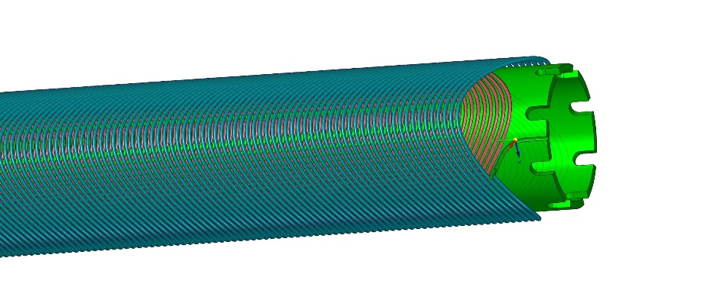
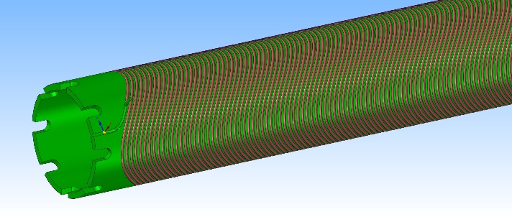
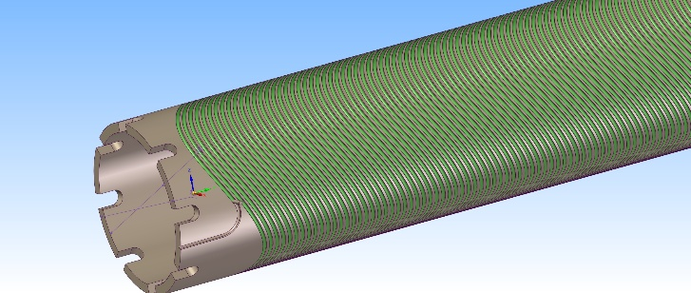
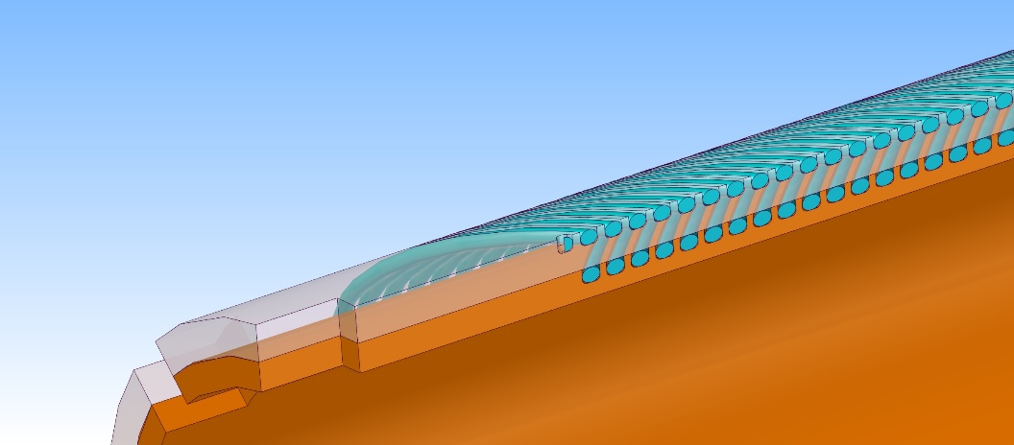
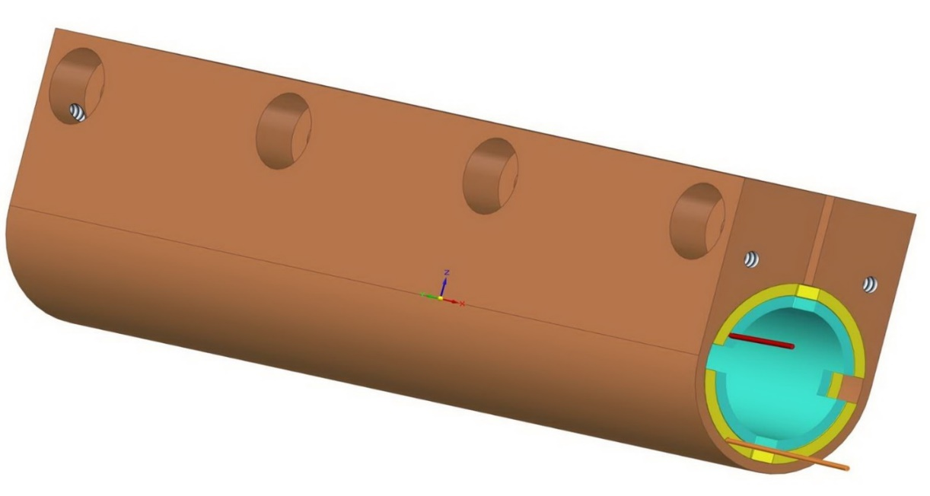
Что такое CCT (Canted Cosine Theta) квадруполь
Конструкция CCT квадрупольных линз:
Проволока наматывается в канавки на поверхности внутреннего цилиндра и механически прижимается внешним цилиндром, который непрерывно надевается на внутренний цилиндр в процессе намотки.
Затем, во время намотки внешнего цилиндра, катушки прижимаются внешней оправкой. Внешняя оправка изготовлена из меди для обеспечения хорошей теплопроводности, поскольку охлаждение будет происходить внутри криостата непрямого охлаждения в вакууме.
Трёхмерная модель витков намотки
Внутренний соленоид
Внешний соленоид
Трехмерная модель квадрупольной линзы CCT
Форма канавки для провода
Трёхмерная модель готовой CCT-линзы,

Slide 4
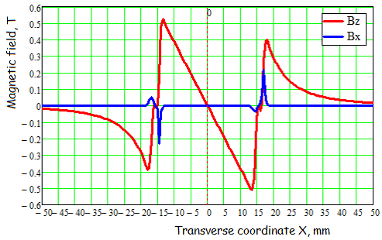
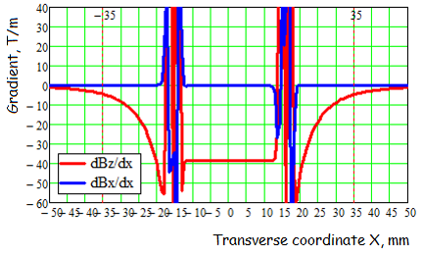
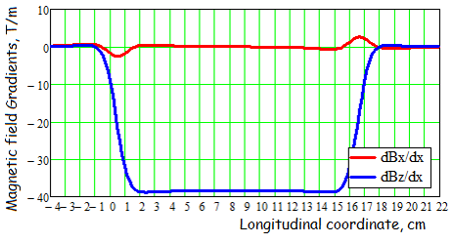
Расчёт магнитного поля для одиночного квадруполя
Зависимость компонент поля Bx и Bz от поперечной координаты X
Зависимость градиентов dBx/dx и dBz/dx от поперечной координаты X
Распределение градиентов поля dBx/dx и dBz/dx по продольной координате

Slide 5
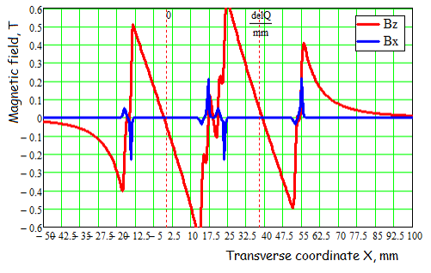
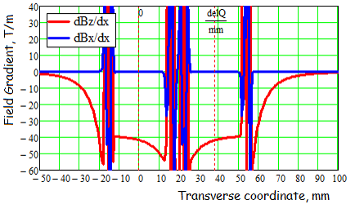
Расчёт магнитного поля для двух стоящих рядом квадруполей запитанных током 1500 А
Зависимость компонент поля Bx и Bz от поперечной координаты X.
Красный - суммарное поле от двух квадруполей запитанных током 1000 А. Центры линз обозначены пунктиром.
Поведение градиентов dBx/dx и dBz/dx от поперечной координаты X с двумя активированными квадруполями.

Slide 6
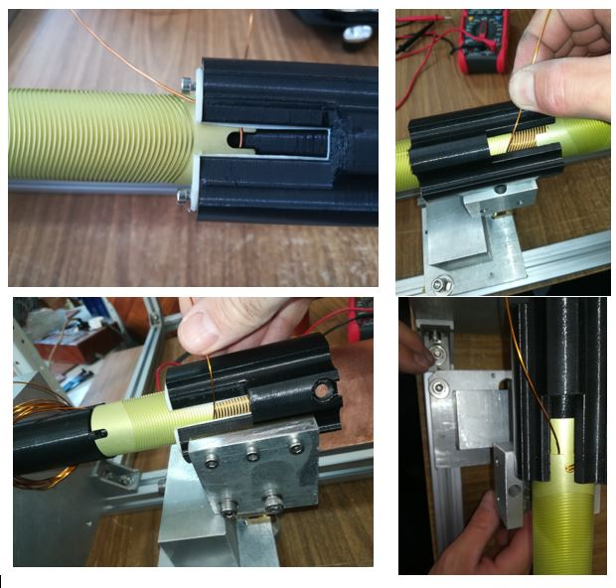
Первый опыт создания сверхпроводящего квадруполя
Две алюминиевые заготовки для намотки квадруполя и медный низкотемпературный экран
Процесс изготовления квадруполя
Два сверхпроводящих квадруполя,

Slide 7
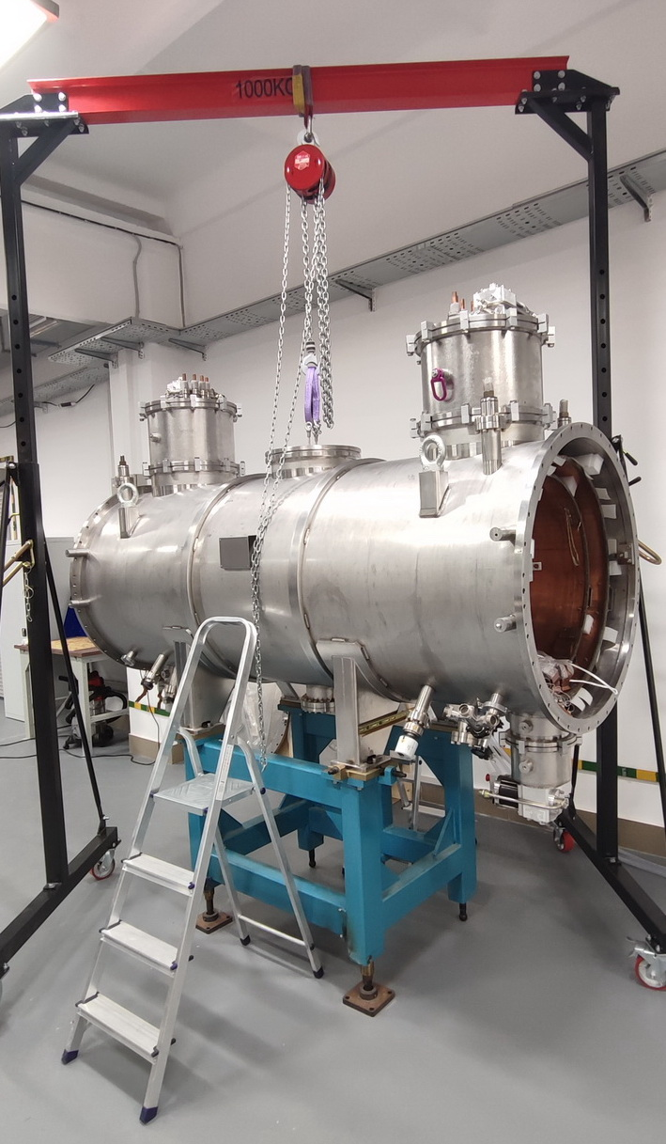
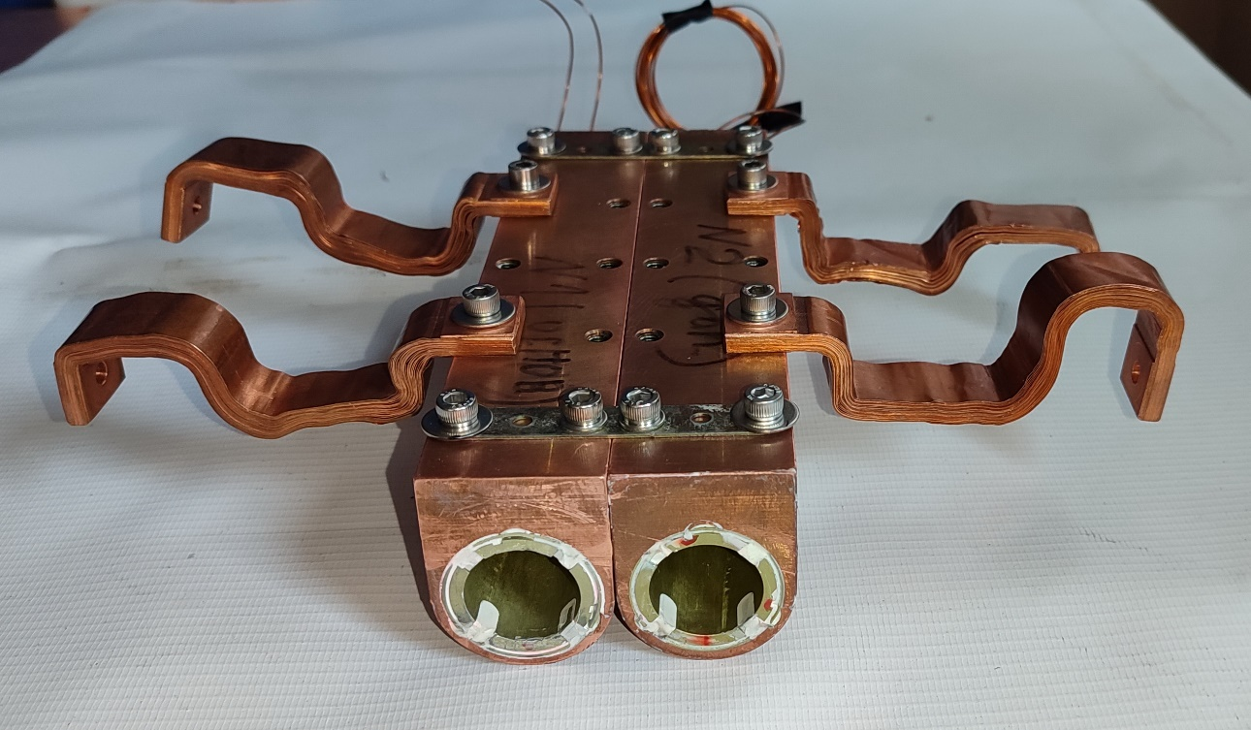
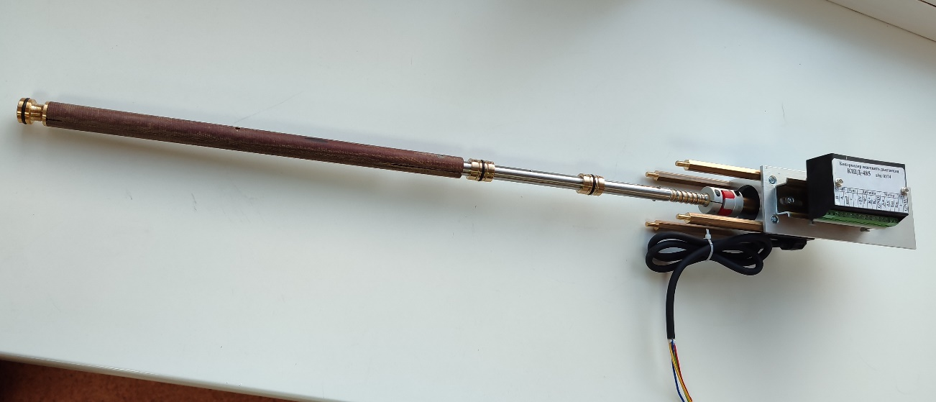
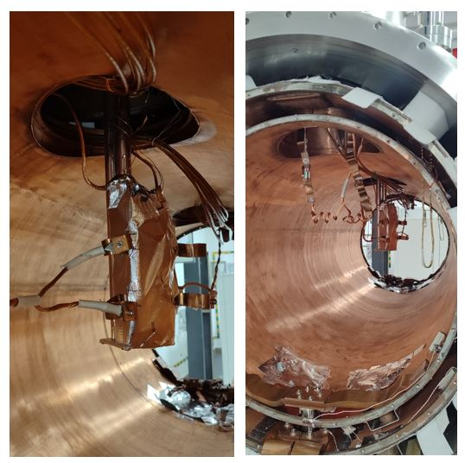
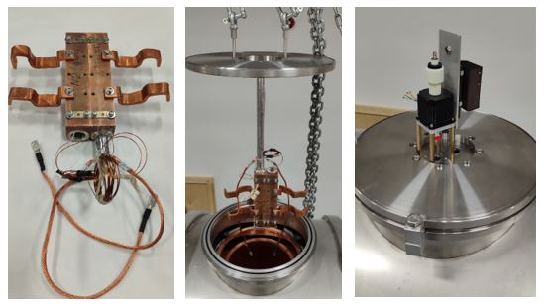
Магнитные измерения квадруполя CCT в криостате косвенного охлаждения
“Холодные” испытания прототипа линзы CCT проводились в “сухом” криостате с помощью кулеров в вакууме через медные тепловводы.
Максимальный ток в квадруполях, составляющий 1600 А, обеспечивается 4 источниками питания Danfysik по 400 А каждый.
Первый шаг: подключается и измеряется только один квадруполь.
Следующий шаг: обе линзы будут соединены последовательно, чтобы измерить влияние магнитного поля каждой линзы друг на друга.
Измерительная рама с шаговым двигателем
Криостат косвенного охлаждения в ИЯФ
Блок квадруполей, собранный для магнитных измерений
Процесс установки квадрупольного линзового блока в криостат с косвенным охлаждением

Slide 8
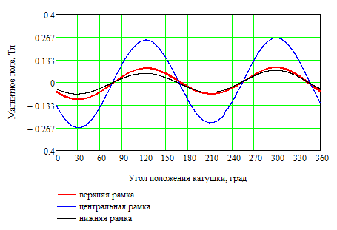
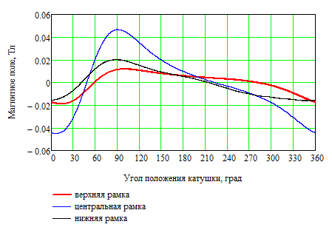
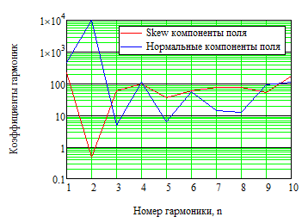
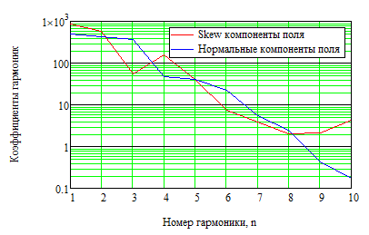
Результаты магнитных измерений
Измерения поля в квадруполе с током
Измерения наведённого поля в соседней квадруполе
Магнитное поле в зависимости от угла положения рамок, восстановленное по 76 оборотам.
Относительные коэффициенты разложения поля, измеренные центральной рамкой, по гармоникам (2 гармоника соответствует квадруполю)

Slide 9
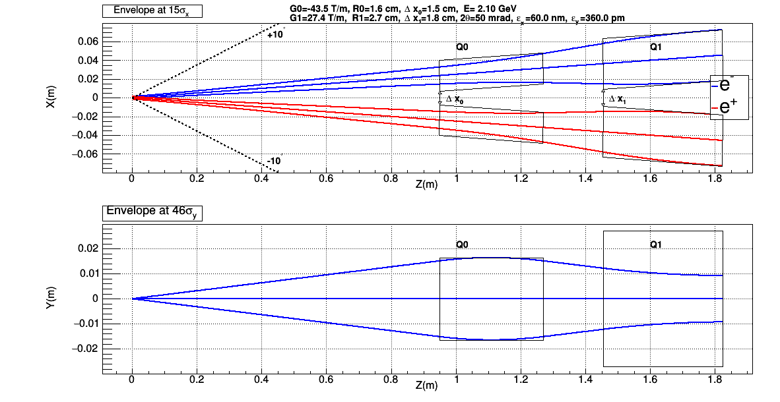
Trajectory at E=2.1 GeV, $ε_{x}=60$ nm, v.29
Промежуток финального фокуса
Q0 pole field is -0.714276 T
Aperture Q0 (R): x=0.0155056
Aperture Q0 (R): y=0.0164185
Length Q0: L=0.32 m
Q1 pole field is 0.744968 T
Aperture Q1 (R): x=0.02714
Aperture Q1 (R): y=0.0164185
Length Q1: L=0.37 m
Dx0=0.0146183
Dx1=0.0184293
Sigma_x IP(m)=9.48683e-05
Sigma_y IP(m)=1.03923e-06
Bdetector = 1.5 T

Slide 10
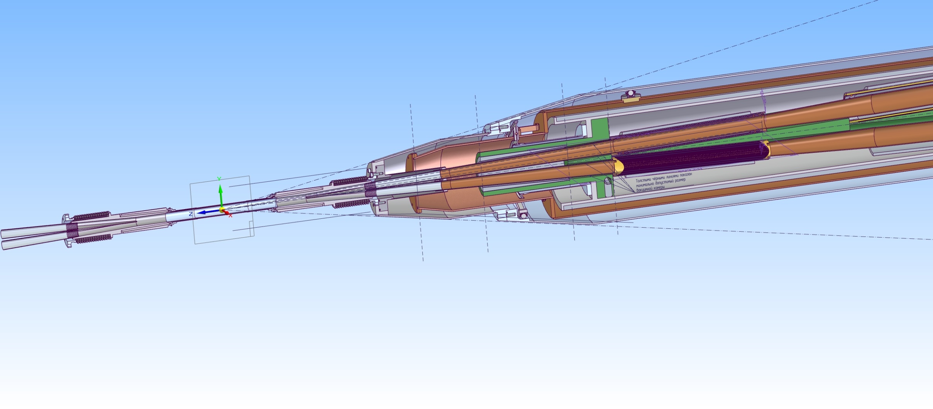
Вид сверху на промежуток встречи
Горизонтальный угол между равновесными траекториями пучков равен ±0.025 mrad
Расстояние от точки встречи до начала квадруполей ≈ 950 мм
Оболочка криостата
Тепловой экран
Точка встречи
Сверхпроводящая квадруполь

Slide 11
Параметры квадрупольных линз
Параметр | Линзы первой группы | Линзы второй группы
Расстояние от центра встречи, мм | 950 | 1460
Длина квадруполя, мм | 320 | 370
Внутренний радиус квадруполя, мм | 17 | 30
Внешний радиус квадруполя | 22 | 35
Расстояние между витками, мм | 1.8 | 1.8
Градиент , T/m | 43.5 | 27.4
Ток в обмотках, A | 1500 | 1600

Slide 12
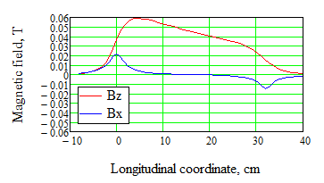
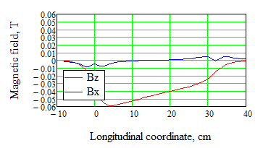




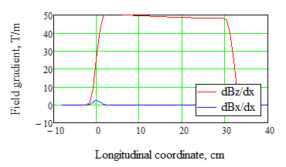



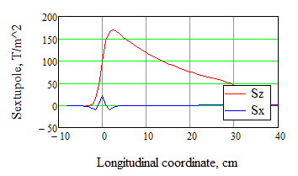
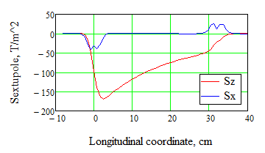




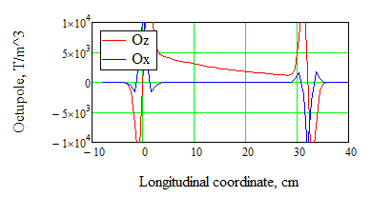

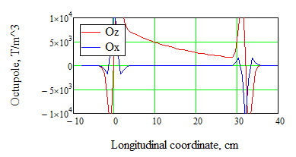



Левый квадруполь
Без коррекций
Правый квадруполь

Slide 13
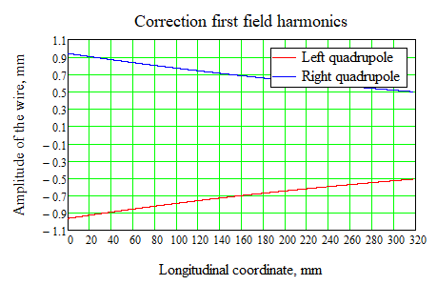
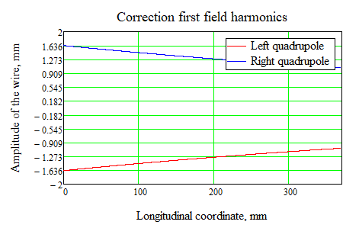




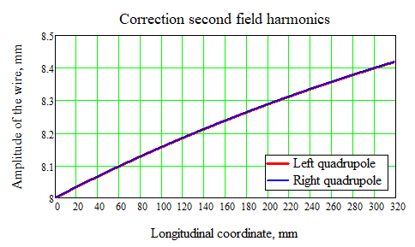
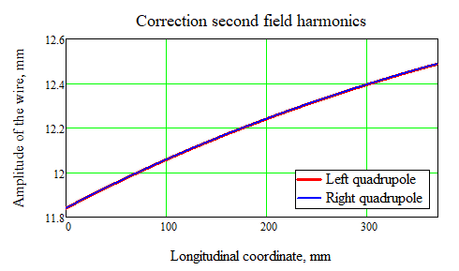




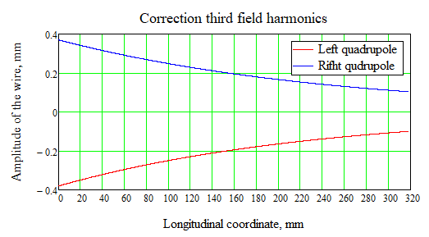

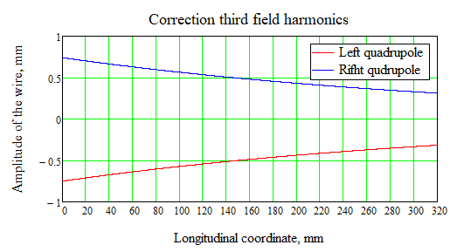



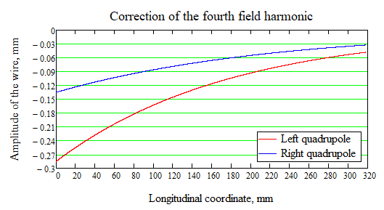

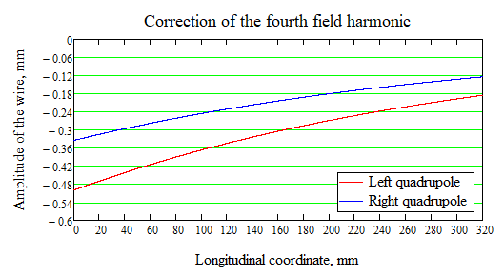



Квадруполи первой группы
Коррекции квадруполя
Квадруполи второй группы

Slide 14
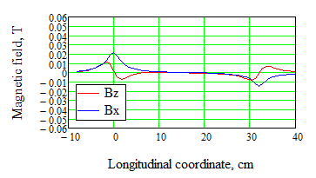
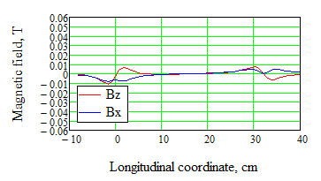




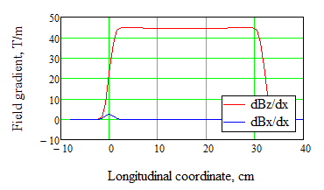




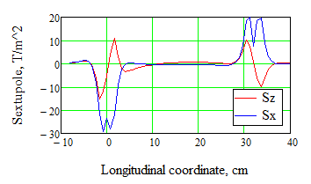

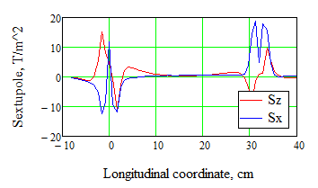



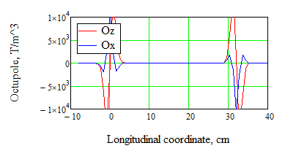




Левый квадруполь
С коррекциями
Правый квадруполь

Slide 15
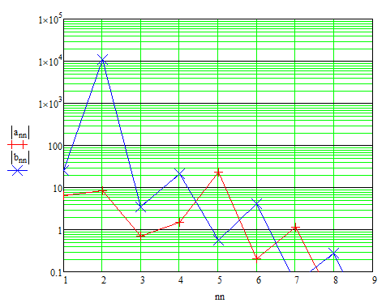
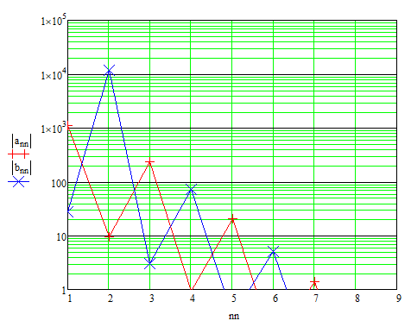
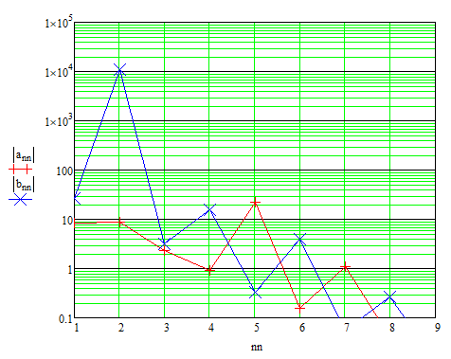
Разложение поля по мультиполям
Без коррекций
С коррекциями
Левый квадруполь
Праый квадруполь
Правый квадруполь
Правый квадруполь
Номер мультиполя
Номер мультиполя

Slide 16
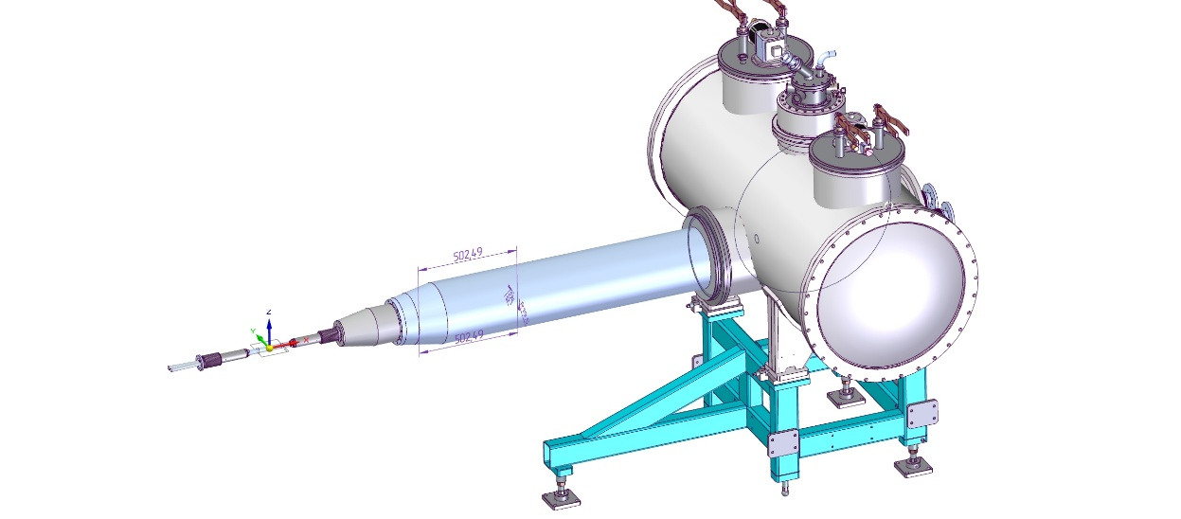

Криостаты
Требования к криостату
Охлаждение квадруполей
Охлаждение токовводов с током до 2кА ( 8 токовводов)
Охлаждение токовводов с током до 150 А (20 токовводов)
Охлаждение вакуумных камер Использование криокулеров

Slide 17
Что сделано
Изготовлен двойной квадруполь с требуемым градиентом
Проведены магнитные измерения вращающейся катушкой
Магнитные измерения соответствуют расчётным значениям
Дальнейшие планы
Изготовлены и переданы в цех чертежи первой пары квадрупольных линз
Сделаны чертежи на криостат для горизонтального размещения квадруполей
Готовится система магнитных измерений в горизонтальной плоскости

